Slide 1
Виды сложносочиненных предложений
Урок в 9 классе.
Учитель: Икрянникова Любовь Александровна

Slide 2
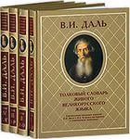
Словарь
В. И. Даля
«Притча- иносказательный рассказ, нравоучение, поученье в примере, басня»

Slide 3
Смысловые отношения между частями ССП и способы их выражения Цели:
Узнать о типах смысловых отношений между частями ССП
Применить знания, написав небольшую творческую работу, тема которой связана с темой самоопределения человека и его отношением к предметам и явлениям окружающего мира.

Slide 4
Кластер «ССП»
ССП

Slide 5
12. Укажите цифру, обозначающую запятую между частями сложного предложения, связанными сочинительной связью.
Из всех обстоятельств,(1) формирующих человека, (2) важнейшим является сознательное отношение к собственной жизни и окружающему миру,(3) работа над собой, (4) и именно такое отношение позволяет человеку реализовать себя и многого добиться.

Slide 6
Смысловые отношения между частями ССП и способы их выражения.
,и . …да, тоже, как…, так и…
,но . …однако, зато, же…
или ,или . …либо, то…то,
не то…, не то…

Slide 7
Основные смысловые отношения между частями ССП соединительные противительные разделительные
Одновременность
Последовательность
Обусловленность
Противопоставление
Чередование
Перечисление взаимоисключающих явлений
не только……, но и…..

Slide 8
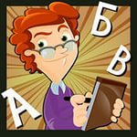
Проверь себя:
1. Умей владеть собой, и тогда ни в счастье, ни в несчастье тебя не осудят за несдержанность , а удивятся высоте духа.
2. Каждый человек рождается для какого-то дела, и каждый имеет свои обязанности в жизни.
3. Истинно благородный человек не рождается с великой душой, но сам себя он делает таковым великолепными своими делами.

Slide 9
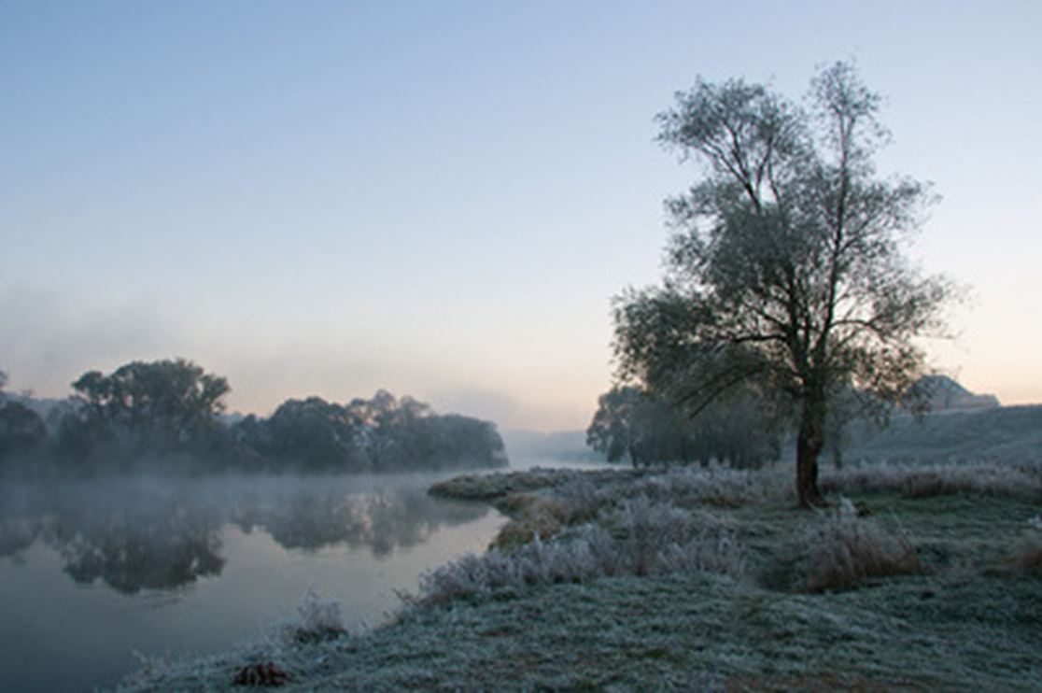
СМЫСЛОВЫЕ ОТНОШЕНИЯ МЕЖДУ ЧАСТЯМИ ССП РАЗНООБРАЗНЫ, ОНИ ВЫРАЖАЮТСЯ ЧЕРЕЗ СОЮЗЫ,ПОЗВОЛЯЯ ГОВОРЯЩЕМУ КОНКРЕТИЗИРОВАТЬ МЫСЛЬ И ВЫРАЗИТЬ ЕЁ НЮАНСЫ

Slide 10
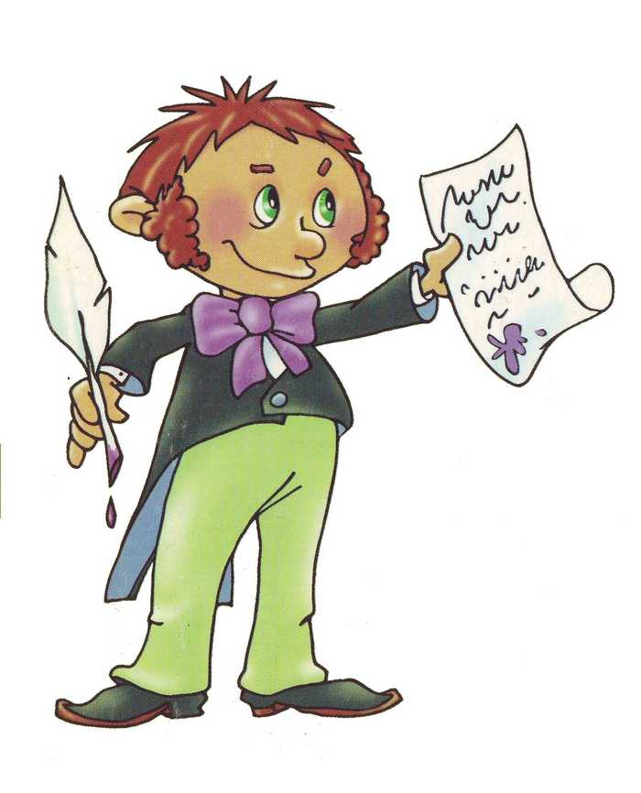
Творческая работа
1.Что такое самовоспитание (по типу 15.3) – записать 1 часть: сформу-лировать тезис и дать объяснение)
2. Как вы понимаете смысл высказывания? (из инд. карточки)
3. Тест по типу ОГЭ, задание 12

Slide 11
Рефлексия
- все было понятно
- остались вопросы
– ничего не понял

Slide 12
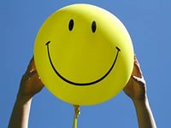
Каждый раз, когда Вам
захочется кому-нибудь
нагрубить или накричать на кого-то, вспомните эту притчу. Ваша злость или обида пройдет, но сказанные вами слова обратно не вернуть...
Учитесь владеть собой и своими эмоциями!

Slide 13
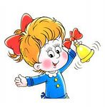
СПАСИБО ЗА УРОК!

